Slide 1




PUC MINAS
PasOnto: Ontology for learning Pascal Language
Alunos:
Lívia Xavier, Luca Gonzaga, Matheus Fagundes e Sophia Carrazza
Curso:
Ciência da Computação - Manhã - 3º Período

Slide 2






Autores
Baboucar Diatta
University Alioune Diop Bambey Sénégal
Adrien Basse
University Alioune Diop - Bambey Sénégal
Samuel Ouya
University Cheikh Anta Diop - Dakar Sénégal

Slide 3

Por que este artigo?
Publicação na renomada conferência IEEE Global Engineering Education Conference (EDUCON)
Publicação recente, feita em 2019
Foca na criação de uma ontologia da linguagem Pascal, mostrando, no desenvolvimento, como ela funciona e é estruturada ( suas classes, hierarquias, instâncias, etc)

Slide 4

O que são Ontologias?
De acordo com o artigo, ontologias são definidas como especificações formais explícitas dos termos num domínio e das relações entre eles.
Seus benefícios são muitos, incluindo o compartilhamento do entendimento comum da estutura da informação entre pessoas ou softwares para permitir a reutilização do conhecimento do domínio.

Slide 5
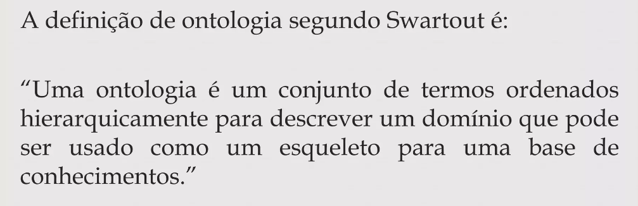

Slide 6

Resumo
Problema encontrado
Solução/Objetivo
Os alunos da Universidade necessitavam de uma plataforma prática para melhorar suas habilidades de programação em Pascal, que fosse classificada em níveis de dificuldade.
Para isso, é necessário uma ontologia da linguagem, mas as já existentes são somente focadas em linguagens orientadas a objetos, como Java e C#.
A criação de uma ontologia de Pascal, a PasOnto, para classificar exercícios específicos da linguagem, definidos por níveis diferentes e com soluções exemplificadas, em uma interface móvel e web para ilustrar o módulo de consulta.

Slide 7
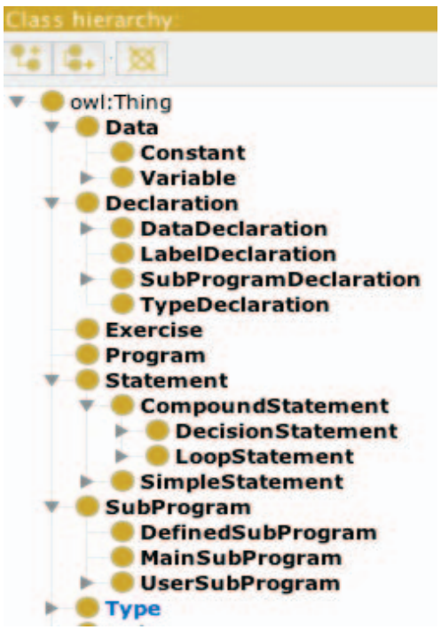
Desenvolvimento
- Cita trabalhos relacionados sobre a criação de ontologias de outras linguagens (Java; C#; C);
1- Determina o escopo da ontologia (esclarece finaldades e tipos de perguntas e respostas);
2- Enumera os termos significativos (termos de domínio significativo que aparecem em consultas ou respostas definidas no passo 1);
3- Define as classes e a hierarquia de classes (classes organizadas em uma hierarquia taxonômica);

Slide 8
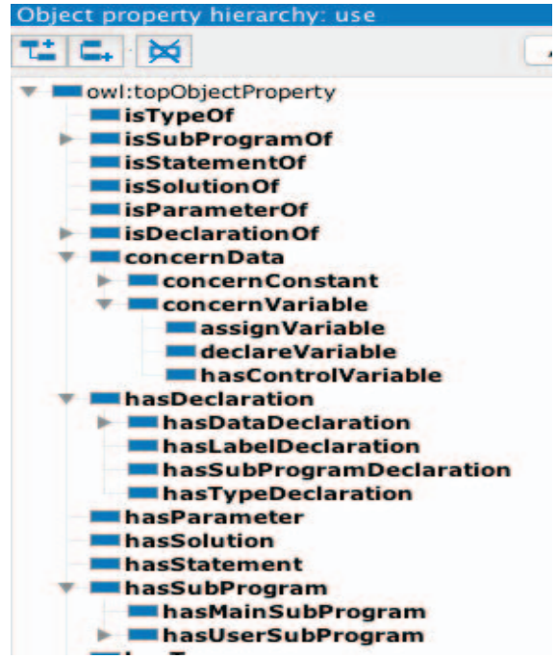
Desenvolvimento
4- Defina as propriedades das classes com suas facetas (propriedades do tipo de dados, do objeto, domínios, intervalo, etc);
5- Cria instâncias (preenchem a ontologia com instâncias individuais de classes criadas na etapa 2 com suas propriedades).
- Implementa a ontologia desenvolvendo uma interface móvel e web com o modelo Owlready em Python e as ferramentas Bootstrap e JQuery.

Slide 9
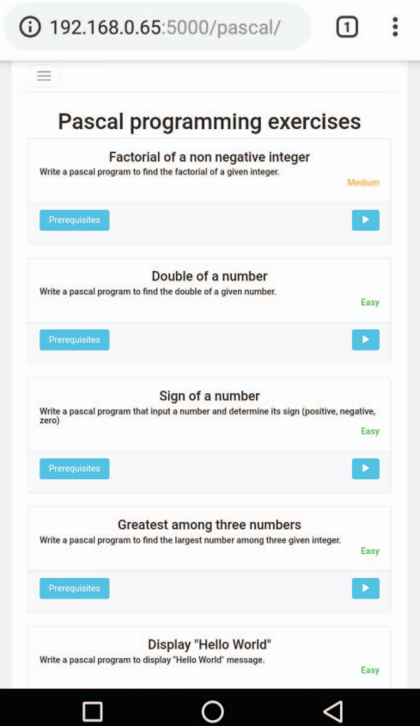
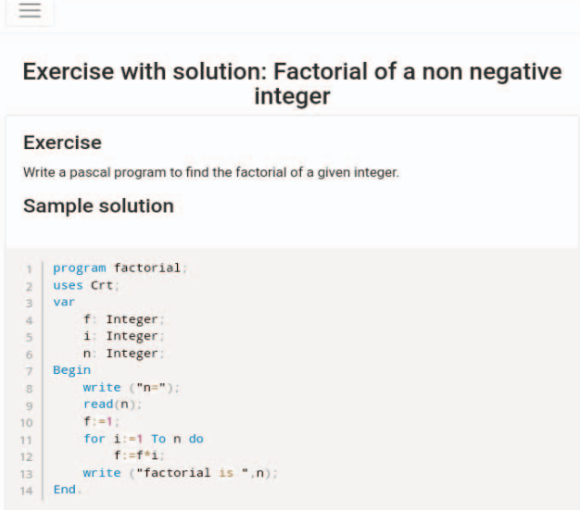
Resultados

Slide 10
Conclusões e Trabalhos Futuros
Os autores consideraram o projeto um sucesso, tanto envolvendo a ontologia quanto a interface web e móvel
Pretendem, no futuro, estudar como preencher automaticamente a ontologia a partir de programas textuais em Pascal, e gerar mais informações para cada exercício, como objetivos e pré-requisitos algorítmicos.

Slide 11
Referências Bibliográficas
Baboucar Diatta, Adrien Basse e Samuel Ouya, PasOnto: Ontology for learning Pascal language. Disponível em: https://ieeexplore.ieee.org/document/8725092
genival21, SlideShare, Definição de ontologia segundo Swartout. Disponível em: https://pt.slideshare.net/genival21/ontologia-x-meta-modelo

Slide 12

Obrigado!

